Slide 1

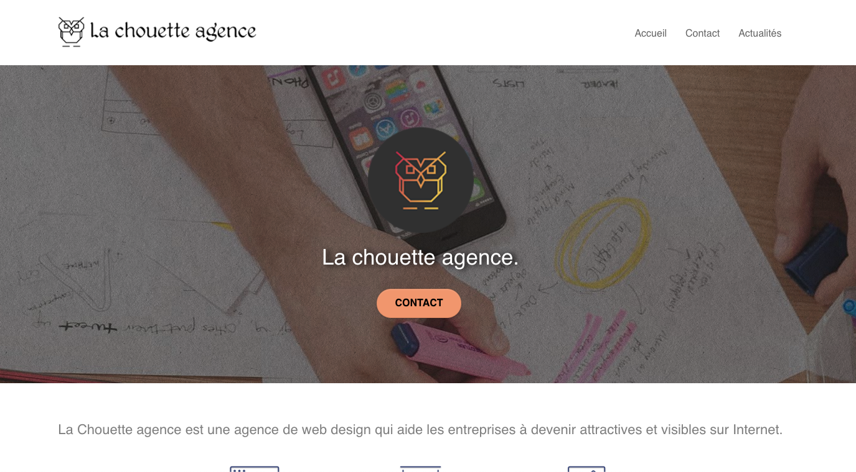
Présentation Projet 4 - La Chouette Agence
Mission :
Il faut analyser de l’état actuel de SEO du site “La Chouette Agence”. L’idée est ensuite d’améliorer le SEO du site et d’en optimiser les performances de chargement.
Rappel des objectifs :
Présenter une analyse des éléments non optimisés pour le SEO et pour l’Accessibilité du site (explication du problème, bonne pratique et source).
Sélectionner et mettre en oeuvre 10 recommandations permettant d’être mieux classé lorsqu’on tape “Entreprise webdesign Lyon” dans les moteurs de recherche.
Martin voudrait qu’il y ait au moins une recommandation sur la vitesse et la taille du site et une sur l’accessibilité. Il y a une réelle nécessité de progresser sur ce dernier point.
Le code HTML et CSS doit être vérifié à l’aide de W3C.
Le site doit être adapté à toutes les tailles d’écran
Restitution comparative des mesures de temps de chargement optimisés et de toutes les autres recommandations mises en oeuvre.

Slide 2
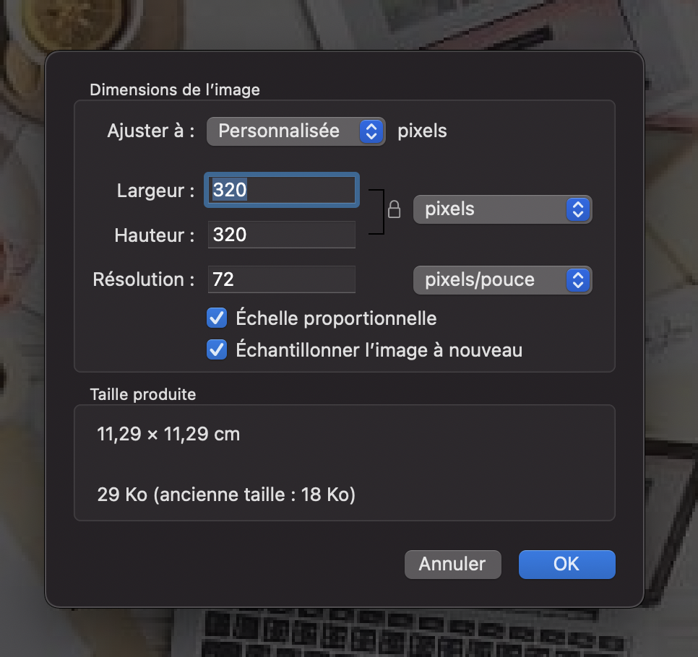
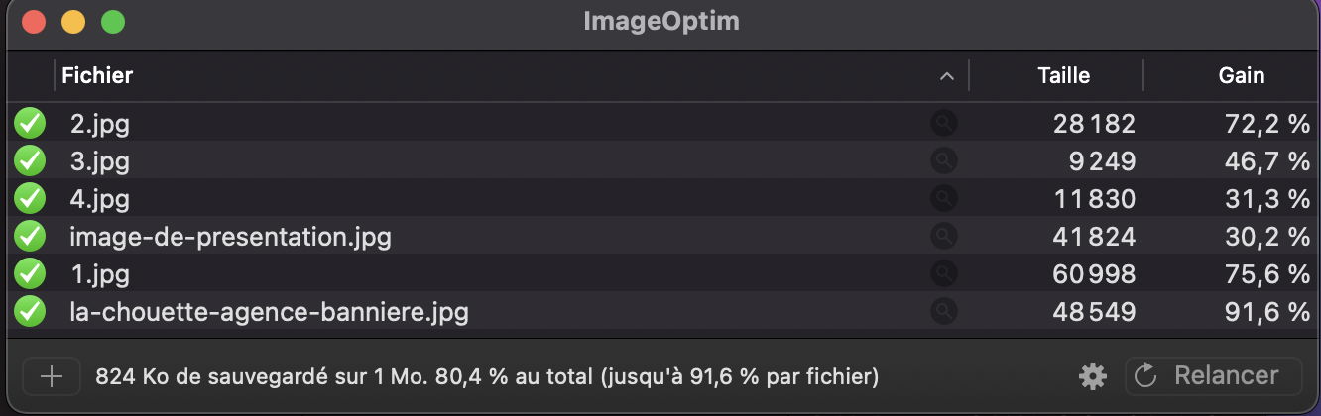
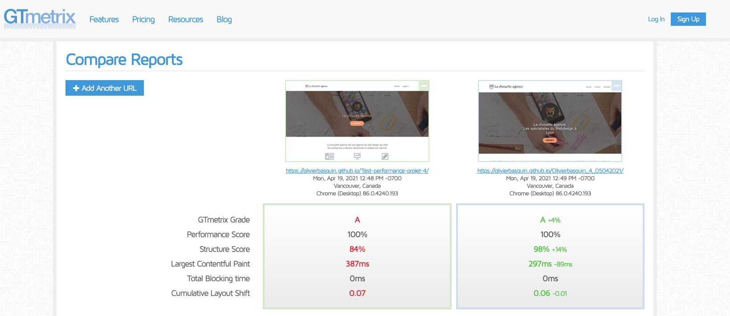

1/ Optimisation du poids et de la taille des images pour que le site se charge plus rapidement
Les images ne sont pas compressées et la taille de certaines ne sont trop grandes (1.jpg et 2.jpg). Il convient d’utiliser un outil de compression et de redimensionnement.
Le temps de téléchargement des images est moins long et le redimensionnement des images en CSS est allégé
Outil de contrôle :
Soit 23% de gain

Slide 3
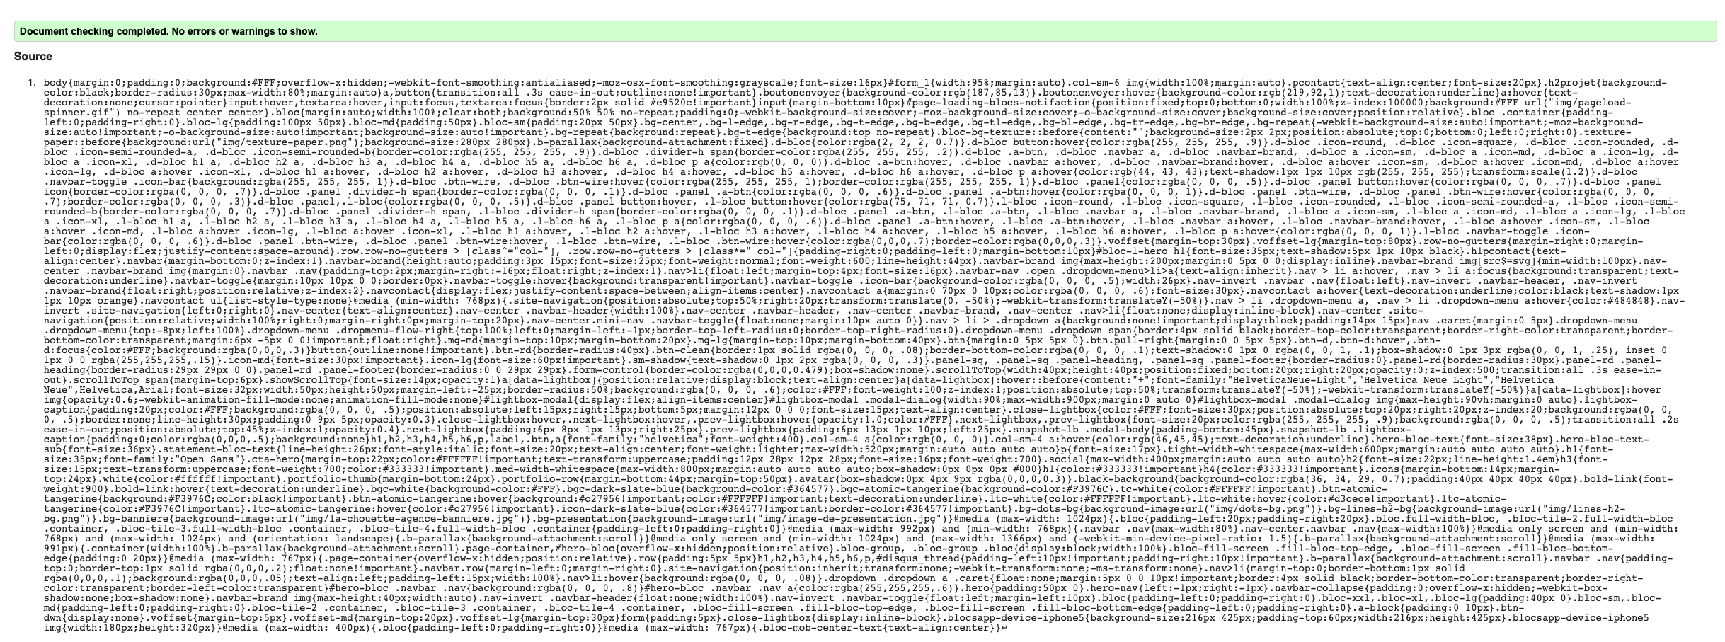
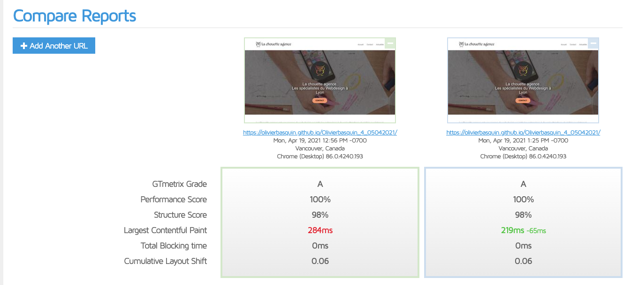
2/ Minifier le code pour optimiser le temps de lecture des fichiers CSS et JS
Le fait d’enlever les espaces entre les lignes de code permet d’optimiser le temps de lecture des fichiers de code
Outil de contrôle :
Soit 22% de gain

Slide 4
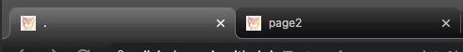
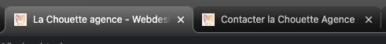
3/ Ajouter des titres de pages cohérents et compléter les balises « description » pour un meilleur SEO
Il faut donner un titre de page ayant du sens et en rapport avec le contenu de la page. Le titre doit contenir le mot clé pour optimiser le référencement du moteur de recherche
<title>La Chouette agence - Webdesign à Lyon</title>
<title>Contacter la Chouette Agence</title>
Il est indispensable de bien renseigner la description. Il faut résumer en un minimum de mots, ce à quoi devra s'attendre l'internaute après avoir cliqué. Il ne faut donc ni survendre le contenu, ni le sous-évalué... mais plutôt jouer avec des questions.
La description doit contenir le mot clé pour optimiser le référencement du moteur de recherche

Slide 5
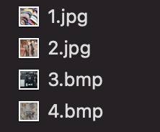
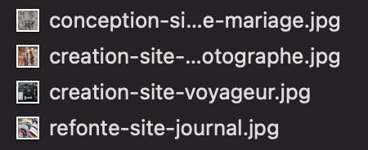

4/ Renommer les photos et compléter les balises « alt » de la bonne façon pour faciliter l’accessibilité et se conformer aux bonnes pratique de SEO
Les noms de certaines photos ne sont pas représentatifs du contenu. Pour un meilleur SEO il convient de les changer
Les balises "alt" des images reprennent abusivement des mots clés et ne décrivent pas l'image, ce qui pénalise l'accessibilité du site. Cela s'apparente à des pratiques dîtes "black hat".
Les balises "alt" doivent décrire le contenu de l'image dans le but de le retranscrire aux personnes malvoyantes

Slide 6
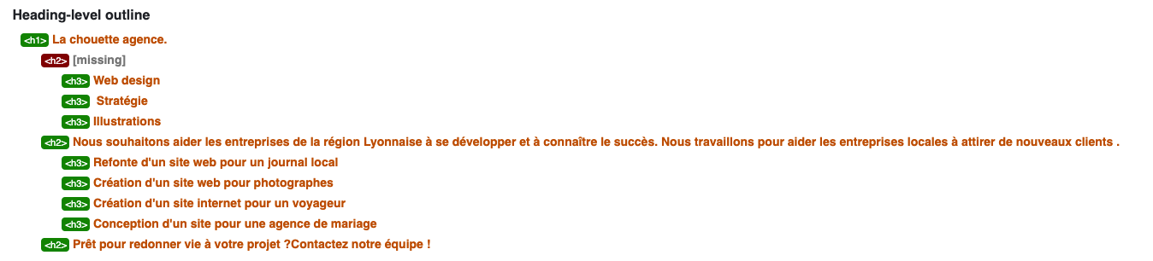
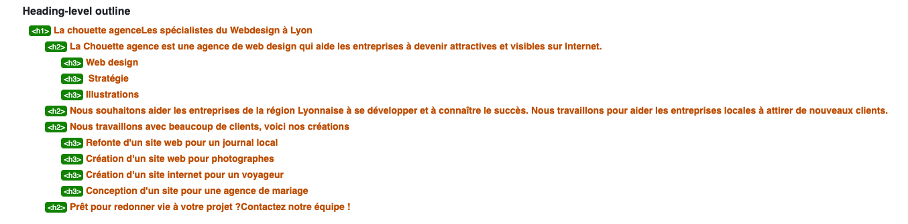
5/ Respecter la logique dans la hiérarchisation des titres H1, H2, H3
Certains H3 de la page d'accueil se trouvent directement après le H1 ce qui peut créer des problèmes dans l'interprétation du site par Google
La structure des titres doit être cohérente (H1, H2, H3…) et peu profonde.

Slide 7
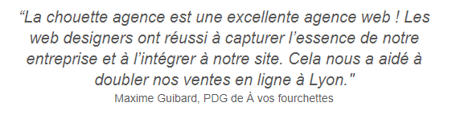
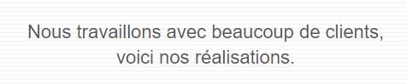
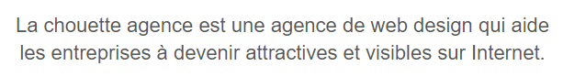
6/ Pas d’utilisation d’image pour insérer du texte
Certains textes sont contenus dans des images. Google ne peut interpréter le texte contenu dans une image et le poids d'une image est bien supérieur à celui d'un texte.
Les textes doivent être perçus via l'ouïe (lecteur d'écran), ce qui n'est pas possible lorsqu'il est contenu dans une image. Il convient de remplacer l'image par du texte en html.

Slide 8
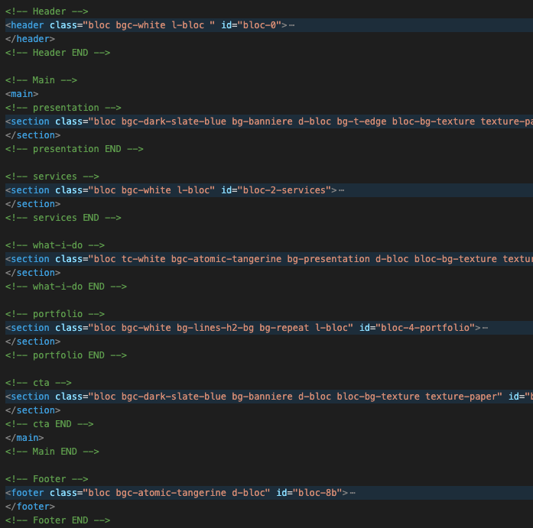
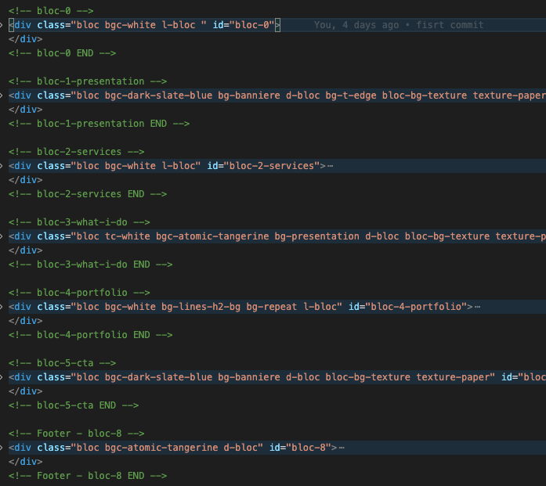
7/ Optimisation globale des Balises
Le code HTML est constitué de balises "div" y compris pour les éléments de structure.
Pour faciliter l’accessibilité et la compréhension du site par Google, il faut utiliser les balises suivantes : Header, nav, main, section, article, aside, footer...

Slide 9
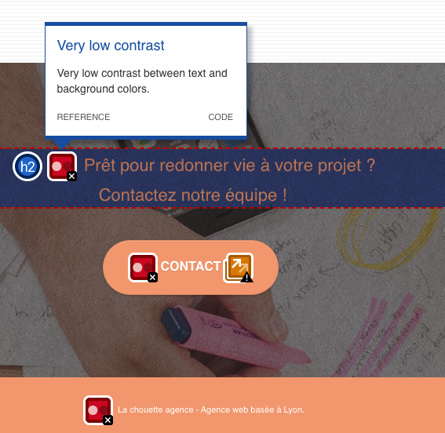

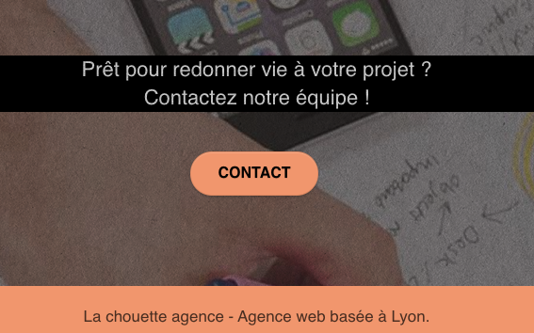
8/ Contraste des couleurs insuffisant
A de nombreux endroits sur les deux pages, le taux de contraste n'est pas suffisant pour assurer une bonne visibilité des textes
Outil de contrôle :
Le contraste des couleurs DOIT respecter le niveau AA de WCAG 2.0 (Web Content Accessibility Guidelines) :
-Un contraste dont le ratio est de 4.5:1 pour les textes normaux (dont la fonte est inférieure à 18 points ou 14 points en gras) ;
-Un contraste dont le ratio est de 3:1 pour les grands textes (18 points minimum ou 14 points en gras).

Slide 10
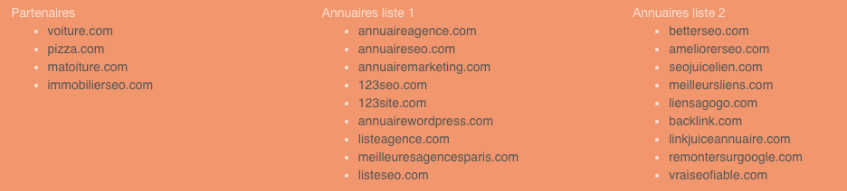
9/ Liste de liens dans le footer non pertinente
- La plupart des partenaires sont très éloignés du cœur d'activité de La Chouette Agence.
- Les listes d'Annuaires présentes n’ont pas un grand intérêt et sont même contre-productives (trop de liens, noms suspects…). Il convient de les supprimer (ou de les réduire drastiquement) et de construire une stratégie plus vertueuse.
Il faut procéder à des échanges de liens avec des sites dans le même secteur d'activité, mais qui ne sont pas des concurrents directs.
Le mieux est toujours d'offrir ou d'apporter un contenu utile à de potentiels partenaires (Proposer de leur écrire un article sur notre expertise, ou d'envoyer une infographie...)
Il faut compléter et suivre la fiches entreprise sur les sites de notation (TrustPilot…)
En plus des comptes réseaux sociaux, créer une chaine Youtube, Viméo ou Dailymotion...avec des contenus de qualité et créer des liens en description.

Slide 11
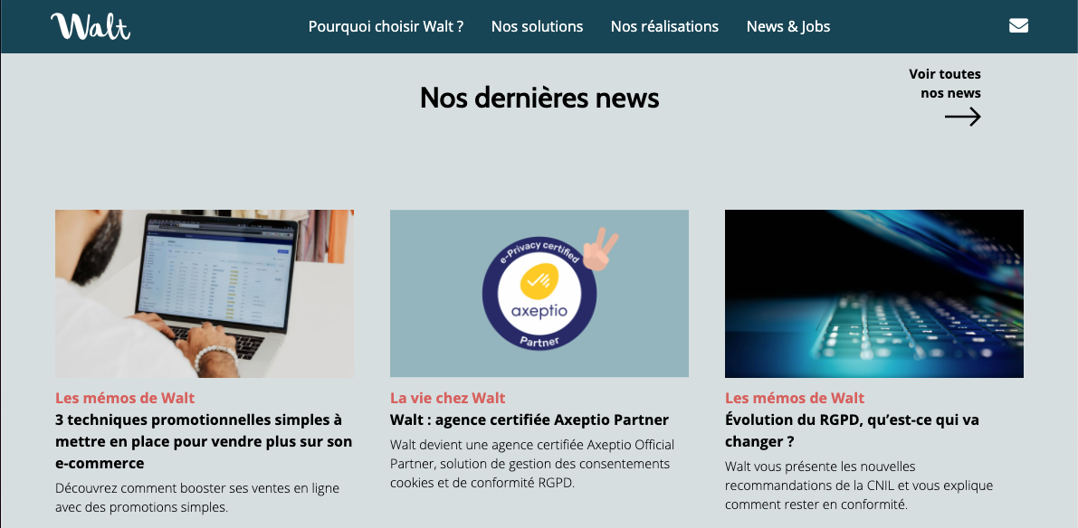
10/ Mettre en place une machine à contenu
Le site ne possède pas de rubrique régulièrement mise à jour permettant ainsi d'être mieux référencé par Google (Actualités de l’entreprise, articles démontrant une expertise autour du Web, espace recrutement…)
Créer un espace dédié à l'ajout de nouveaux contenus de qualité permet d'attirer des visiteurs et de faire comprendre à Google que le site n'est pas statique. Ainsi il sera mieux référencé.
C’est aussi un excellent moyen de mettre en avant l’image de marque. La Chouette Agence est une équipe d’Experts et il faut le faire savoir !

